Slide 1

Teorie databází Ⅱ
Vypracoval: Martin Bartušek, Adam Brychta

Slide 2
E-R model
Slouží ke grafickému návrhu databáze
Entity relationship model
Entita - subjekt, o němž budeme v databázi uchovávat informace (filmy, obrázek…)
Relace - propojení tabulek
Tabulky - relační databázový systém = databáze tvořená množinou relací, databáze je tvořena množinou tabulek
Sloupce, atributy - v tabulkách popisuje určitou část dat, kterou má každý záznam, sloupec představuje část tabulky, atribut se vztahuje k reálné entitě
Domény - popisují typ dat, obor hodnot
Řádky, záznamy, n-tice - každý řádek v tabulce představuje záznam o jedné entitě

Slide 3

E-R model
Tabulky
Vztahy
Atributy
1
N
Relace s kardinalitami

Slide 4

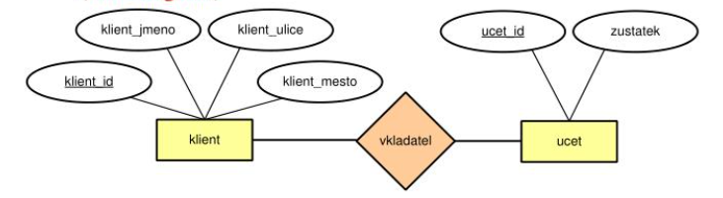
E-R model

Slide 5
Relační algebra a relační kalkul
Prostředky RMD (Relační model dat) slouží k manipulaci dat
Kalkul i algebra slouží jako teoretický základ dotazovacích jazyků mnoha rel. databázových systémů
Relační algebra: je dána operátory, které se aplikují na relace a výsledkem jsou opět další relace Relační algebrou rozumíme dvojici RA = (R, O), kde nosičem R je množina relací a O je množina operací, která zahrnuje: – klasické množinové operace (sjednocení, průnik, rozdíl, součin), – speciální relační operace ( projekce, selekce (restrikce), spojení a dělení).
Relační kalkul: dotazovací jazyk na bázi logiky neprocedurální dotazovací jazyk (co chceme dostat)

Slide 6
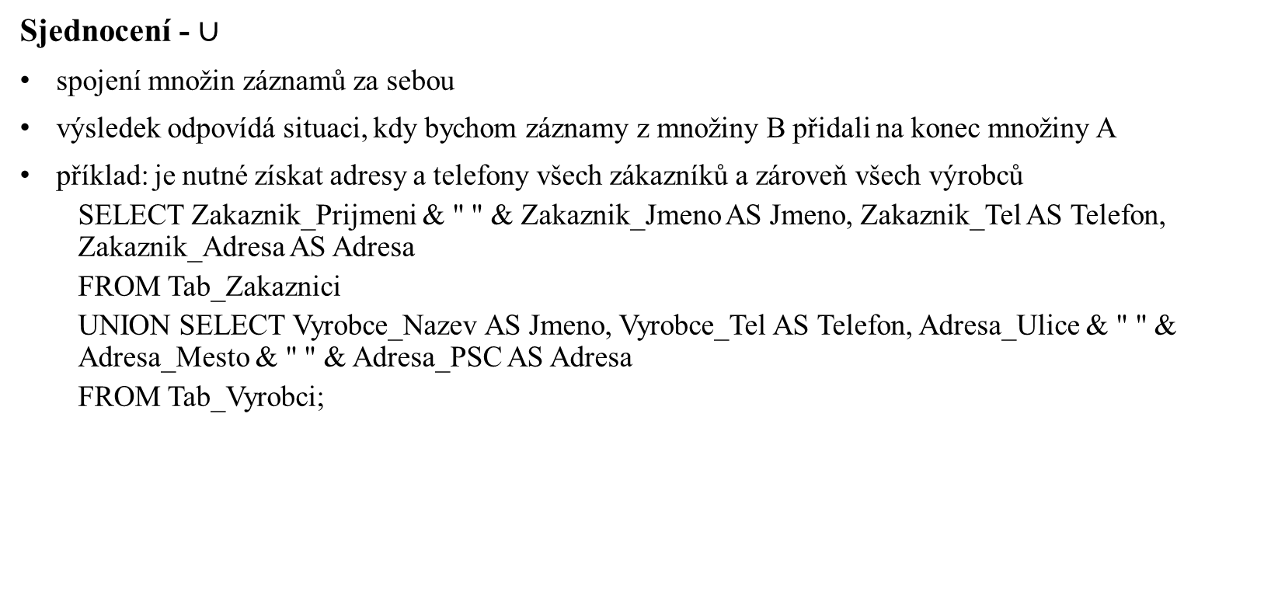
Množinové operace
Sjednocení - $∪$
spojení množin záznamů za sebou
výsledek odpovídá situaci, kdy bychom záznamy z množiny B přidali na konec množiny A
příklad: je nutné získat adresy a telefony všech zákazníků a zároveň všech výrobců
SELECT Zakaznik_Prijmeni & " " & Zakaznik_Jmeno AS Jmeno, Zakaznik_Tel AS Telefon, Zakaznik_Adresa AS Adresa
FROM Tab_Zakaznici
UNION SELECT Vyrobce_Nazev AS Jmeno, Vyrobce_Tel AS Telefon, Adresa_Ulice & " " & Adresa_Mesto & " " & Adresa_PSC AS Adresa
FROM Tab_Vyrobci;

Slide 7

Sjednocení
R
$$R∪S$$
A | B | C
A | B | C
D | A | F
C | B | D
A | B | C
D | A | F
C | B | D
B | G | A
S
D | E | F
B | G | A
D | A | F

Slide 8
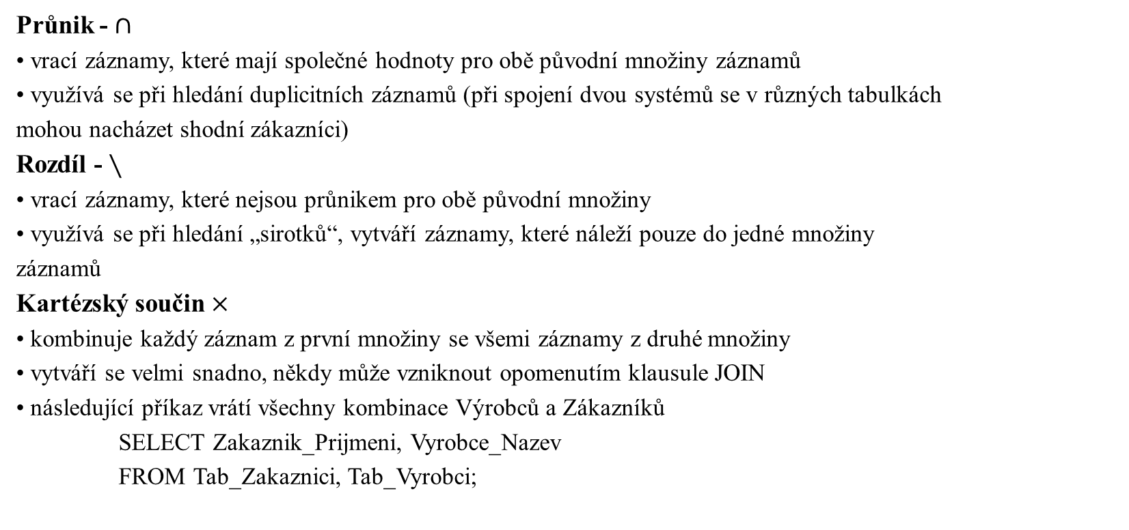
Množinové operace
Průnik - $∩$
• vrací záznamy, které mají společné hodnoty pro obě původní množiny záznamů
• využívá se při hledání duplicitních záznamů (při spojení dvou systémů se v různých tabulkách
mohou nacházet shodní zákazníci)
Rozdíl - $∖$
• vrací záznamy, které nejsou průnikem pro obě původní množiny
• využívá se při hledání „sirotků“, vytváří záznamy, které náleží pouze do jedné množiny
záznamů
Kartézský součin $×$
• kombinuje každý záznam z první množiny se všemi záznamy z druhé množiny
• vytváří se velmi snadno, někdy může vzniknout opomenutím klausule JOIN
• následující příkaz vrátí všechny kombinace Výrobců a Zákazníků
SELECT Zakaznik_Prijmeni, Vyrobce_Nazev
FROM Tab_Zakaznici, Tab_Vyrobci;

Slide 9
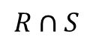
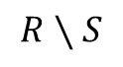
Průnik a rozdíl
R
$$R∩S$$
A | B | C
A | B | C
D | A | F
C | B | D
D | A | F
$$R∖S$$
A | B | C
C | B | D
S
D | E | F
B | G | A
D | A | F

Slide 10
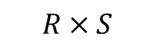
Kartézský součin
R
$$R×S$$
A | B | C
A | B | C
D | A | F
C | B | D
A | B | C | D | E | F
A | B | C | B | G | A
A | B | C | D | A | F
D | A | F | B | G | A
D | A | F | D | A | F
C | B | D | B | G | A
C | B | D | D | A | F
S
D | E | F
B | G | A
D | A | F

Slide 11
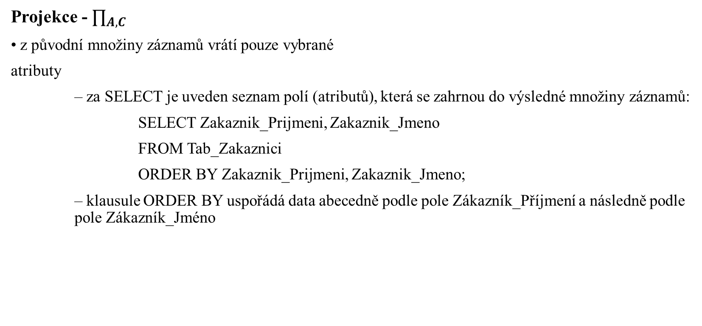
Relační algebra
Projekce - $∏_{A,C}$
• z původní množiny záznamů vrátí pouze vybrané
atributy
– za SELECT je uveden seznam polí (atributů), která se zahrnou do výsledné množiny záznamů:
SELECT Zakaznik_Prijmeni, Zakaznik_Jmeno
FROM Tab_Zakaznici
ORDER BY Zakaznik_Prijmeni, Zakaznik_Jmeno;
– klausule ORDER BY uspořádá data abecedně podle pole Zákazník_Příjmení a následně podle pole Zákazník_Jméno

Slide 12
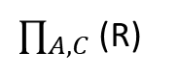
Projekce
R
A | B | C
1 | 2 | 3
4 | 5 | 6
7 | 5 | 9
$∏_{A,C}$ (R)
A | C
1 | 3
4 | 6
7 | 9
S
D | E
3 | 1
6 | 2

Slide 13
Relační algebra
Selekce (restrikce) - 𝜎_(𝐵=𝑏)
• omezení množiny záznamů
• pracuje pouze nad jedinou množinou záznamů (tou může být i dotaz založený na mnoha množinách záznamů
– k restrikci slouží klausule WHERE
SELECT *
FROM Tab_Zakaznic
WHERE Zakaznik_Prijmeni = ´Vopršálek´;
(* značí, že mají být vybrány všechny atributy ze seznamu tabulek v klausuli FROM)

Slide 14
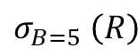
Selekce
R
A | B | C
1 | 2 | 3
4 | 5 | 6
7 | 5 | 9
$$σ_{B=5} \left(R\right)$$
A | B | C
4 | 5 | 6
7 | 5 | 6
S
D | E
3 | 1
6 | 2

Slide 15
Relační algebra
Spojení Θ JOIN
• nejběžnější případ relačních operací
• propojuje množiny záznamů na základě porovnání polí
Spojování tabulek může být:
– křížové (CROSS JOIN) - je kartézský součin vstupních množin
– vnitřní (INNER JOIN) - Typicky je podmínka definovaná jako rovnost primárního klíče a cizího klíče
– přirozené (NATURAL JOIN) - moc se nepoužívá
– vnější (OUTER JOIN) - generuje výstupní množinu omezenou o spojovací podmínky
– úplné vnější (FULL OUTER JOIN) - doplňuje NULL hodnoty do obou vstupních množin
– částečné vnější
– „zleva“ (LEFT JOIN)
– „zprava“ (RIGHT JOIN)
LEFT a RIGHT definují která vstupní množina není doplňována o NULL hodnoty

Slide 16
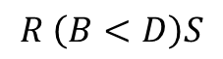
Selekce
R
$$R \left(B<D\right)S$$
A | B | C
1 | 2 | 3
4 | 5 | 6
7 | 5 | 9
A | B | C | D | E
1 | 2 | 3 | 3 | 1
1 | 2 | 3 | 6 | 2
4 | 5 | 6 | 6 | 2
7 | 5 | 9 | 6 | 2
S
D | E
3 | 1
6 | 2

Slide 17
Relační algebra
Soupis atributů do jedné relace > rozložení do více relací
Hodnoty relace atomické (jedna hodnota, a nikdy seznam hodnot)
Každý neklíčový atribut plně funkčně závislý na primárním klíči
Neklíčové atributy vzájemně nezávislé
ID_Ctenare – Prijmeni, adresa, email = funkční závislost
ISBN ID_ctenare
Datum_rezervace = plná funkční závislost

Slide 18
Konec

